Slide 1


新主线 趋势龙头
4月13日 20:15
何灶婵
执业编号:A1120622050001
经传多赢资深投顾，金融专业出身，专注研究市场10余年。对大盘研判有独特自我见解。独创翻倍超跌战法、龙头回马枪，方法实用易懂，服务专业用心，深受用户朋友的喜欢。

Slide 2
01/
02/
03/
行情要点
趋势龙头
选股策略

Slide 3
01
行情要点

Slide 4
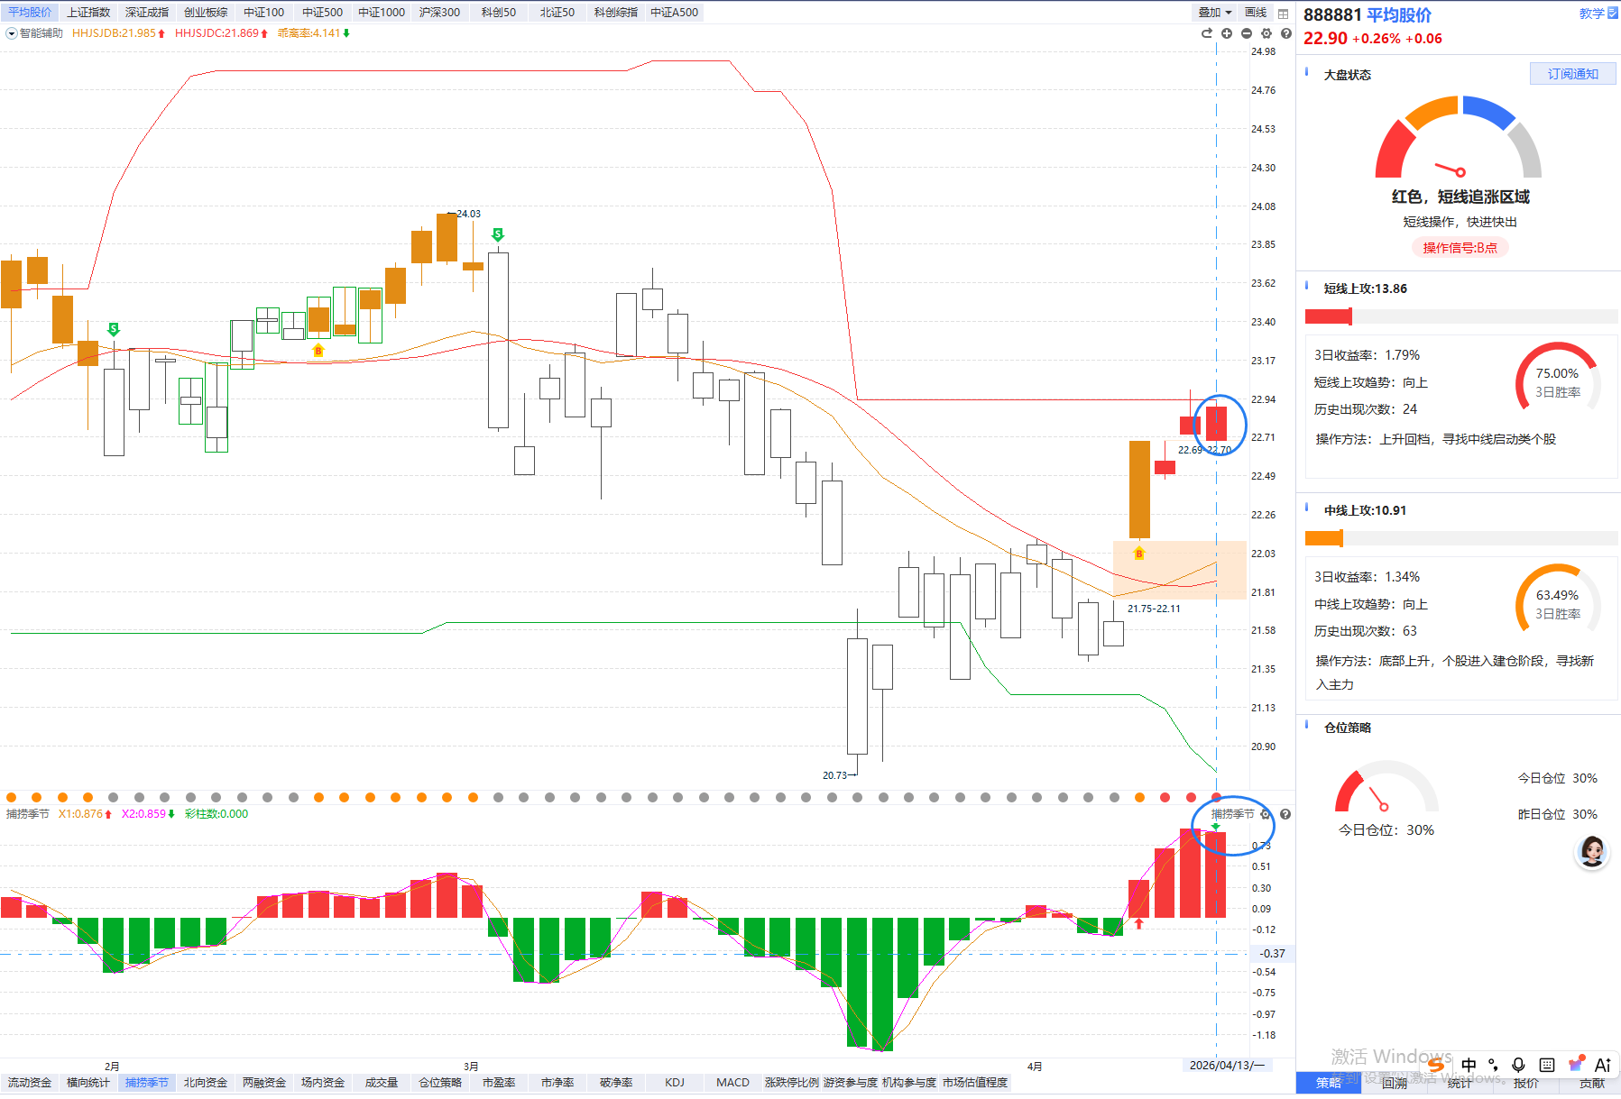
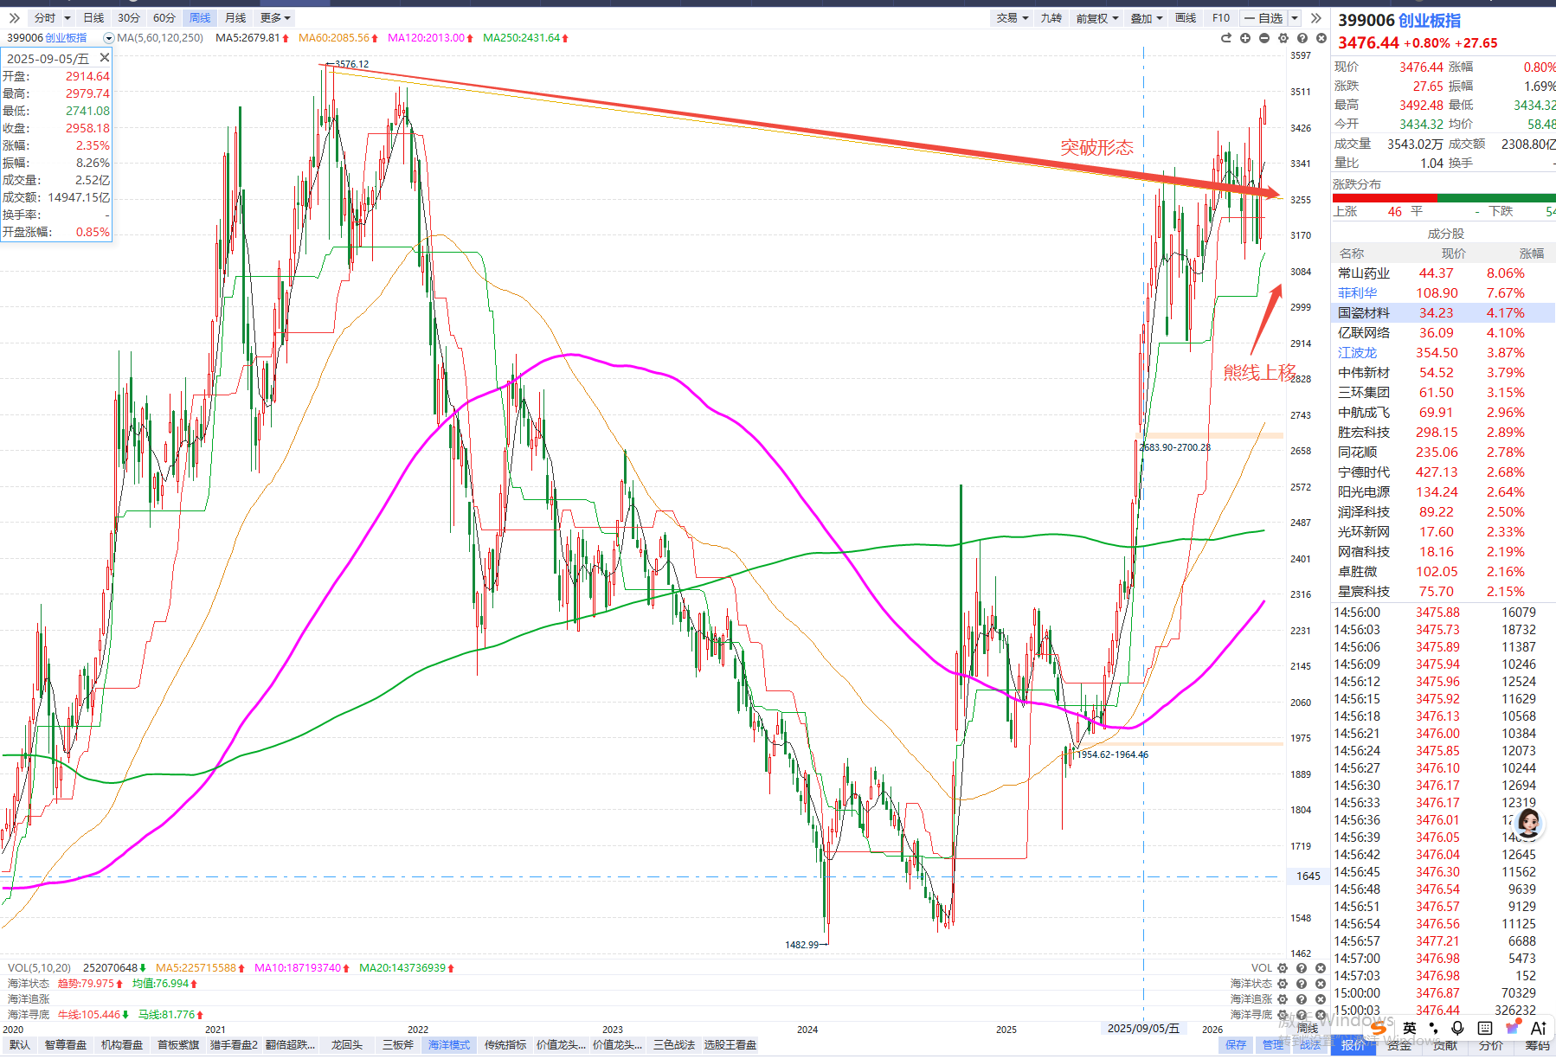
死叉会震荡 调整是机会
平均股价B点红色区，是短线追涨行情，流动资金持续翻红，底部资金进场，日线死叉+受压60日线，有回调需求，因周线金叉+日线死叉，调整是低吸机会，3-5成仓；创业板周线突破+熊线上移，机会最大的指数。

Slide 5
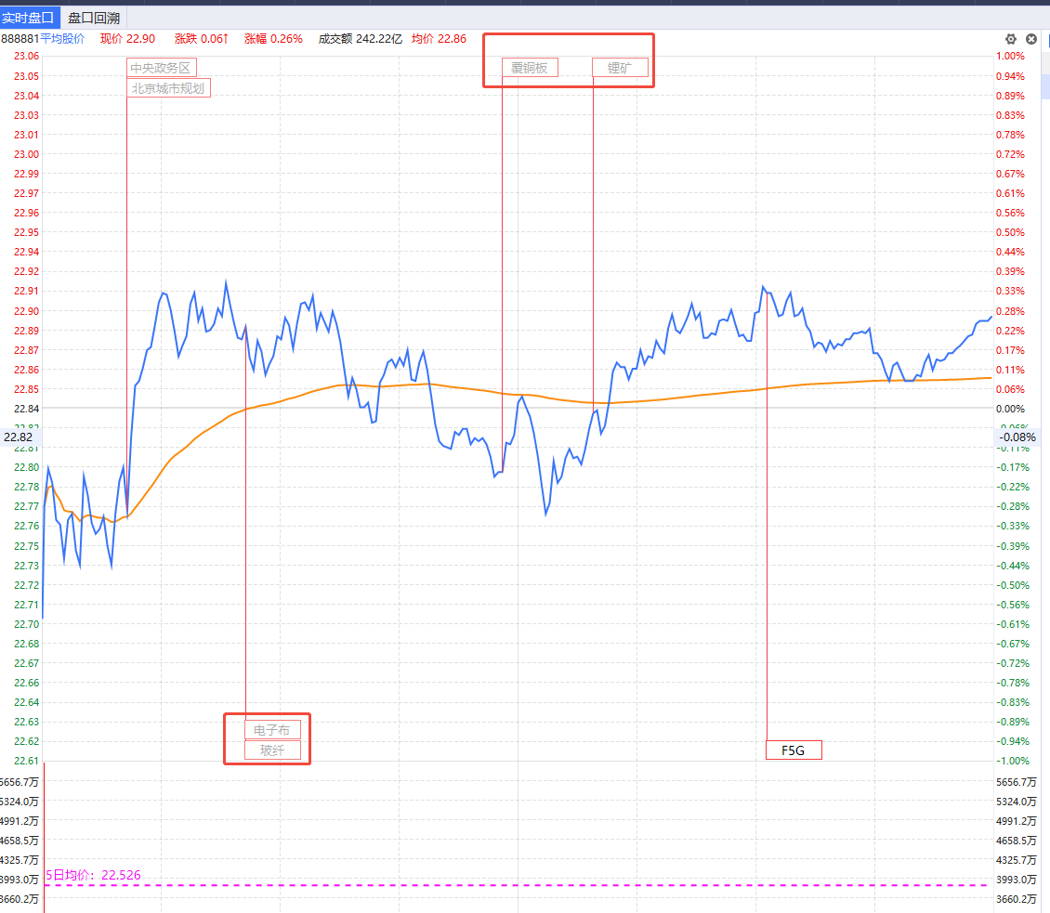
左手科技 右手电池
1）锂电、储能：一季度，中国动力和储能电池累计产量为487.4GWh，累计同比增长49.3%。
2）光通信：Lumentum表示，云服务商对其光学组件的需求正在加速增长，2028年产能面临售罄，本轮周期至少持续5年。
3）国产算力：DeepSeek V4首次实现了与华为昇腾等国产芯片的深度适配；阿里云公布调整标准版、专业版用户的API免费额度并支持按量付费。
4）光纤：机构称，谷歌正式下达1200万只NPO光模块订单，用于下一代TPU集群建设，标志着“光纤入柜”实质性启动。

Slide 6
02
趋势龙头

Slide 7
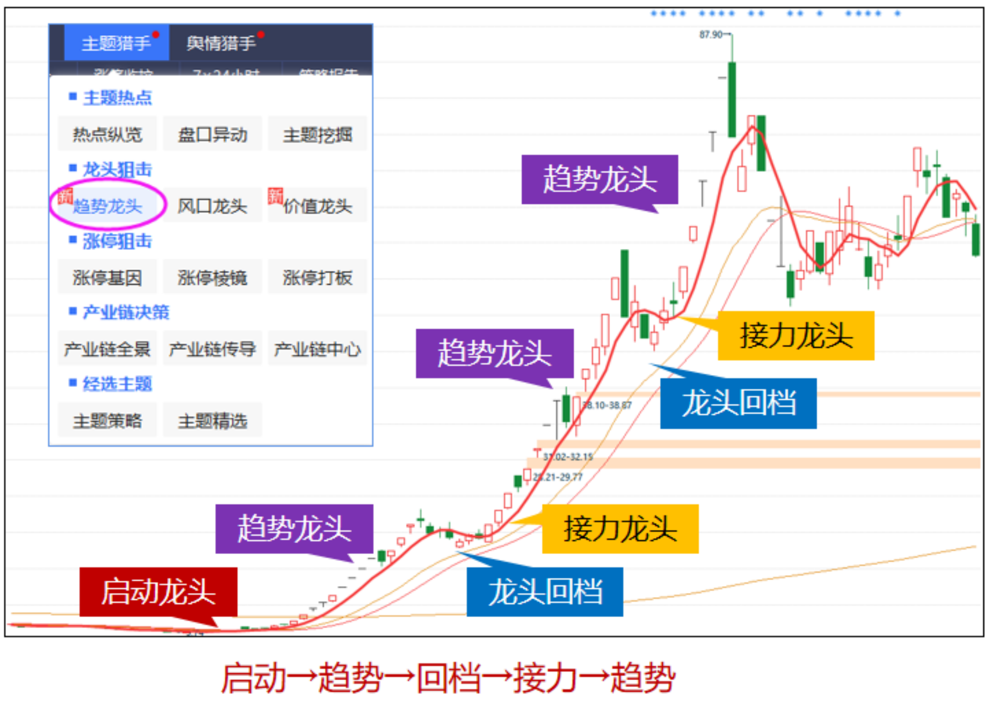
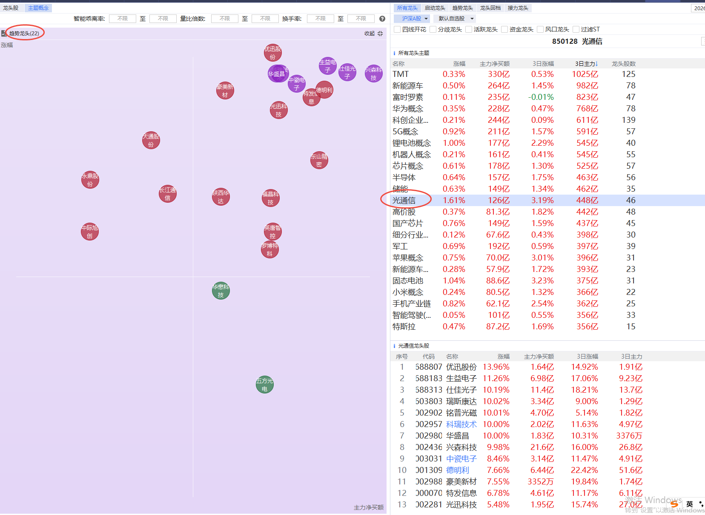
资金先行 优选趋势龙头
TMT景气 医药消费善
通过锁定不同阶段的龙头个股给不同风险偏好的投资者提供选股需求。
大盘底部启动，强于大盘以及板块个股则是资金优选的标的，简单明了选趋势龙头

Slide 8
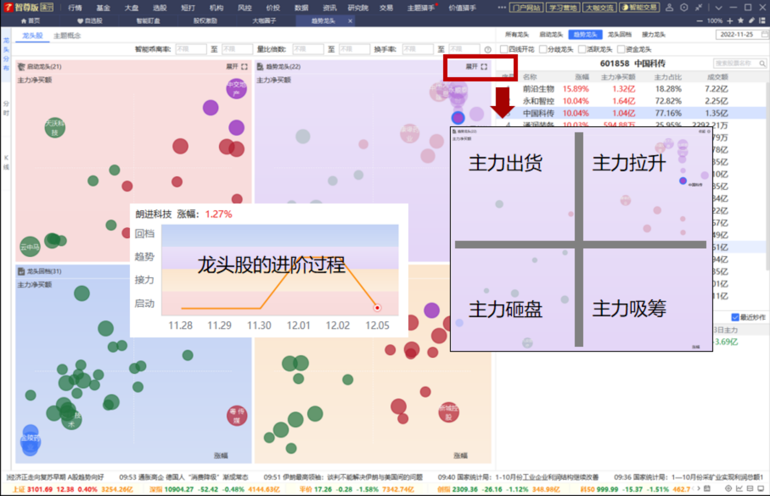
一键勾选 龙头
通过启动、趋势、接力、回档4种龙头系列个股判断龙头股的形态；
龙头形态展开分析：判断主力拉升、主力出货、主力砸盘、主力吸筹各区域的机会。
【启动龙头】：寻找市场上处于阶段底部或者横盘一段时间后，连续出现阳线的个股，形态上类似刚刚启动的状态，结合资金面和所属主题的热度情况，判断后续是否有炒作空间。
【接力龙头】：个股已经经历过启动或者趋势阶段，成功突破阶段压力位来到一个新平台，出现再次启动的迹象，俗称“第二轮”、“第三轮”。可以结合资金面和所属主题是否有炒作延续，捕捉第二轮、第三轮机会。
【趋势龙头】：个股已经经历过启动阶段，并成功突破走强，量价齐飞，个股获得大量的市场关注，极可能会出现游资连续介入出现连板的情况，进入博傻行情。操作手法上尽可能短平快，谨防追高风险。
【龙头回档】：个股曾经出现过启动、趋势、接力龙头形态，当前已不符合形态条件，但还未出现破位的情况。留意主力资金是否重新介入拉升和所属主题概念是否还有炒作空间。
TMT景气 医药消费善

Slide 9
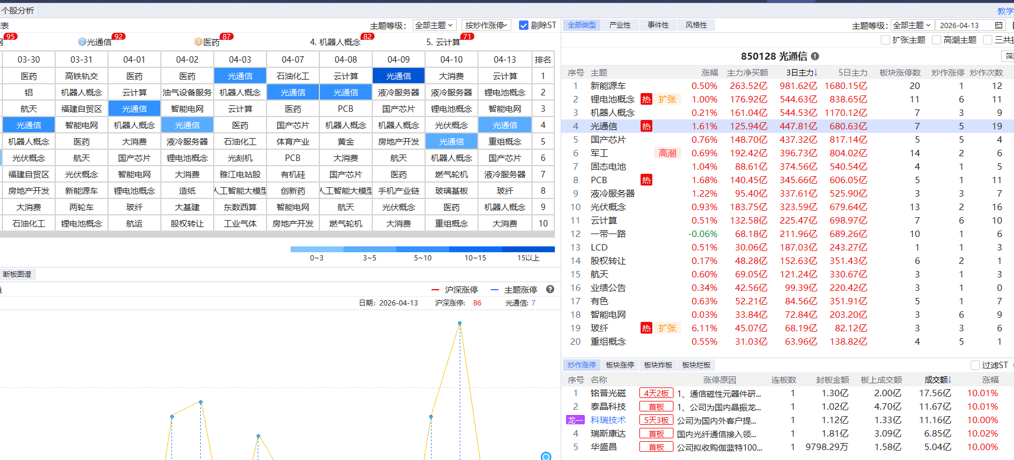
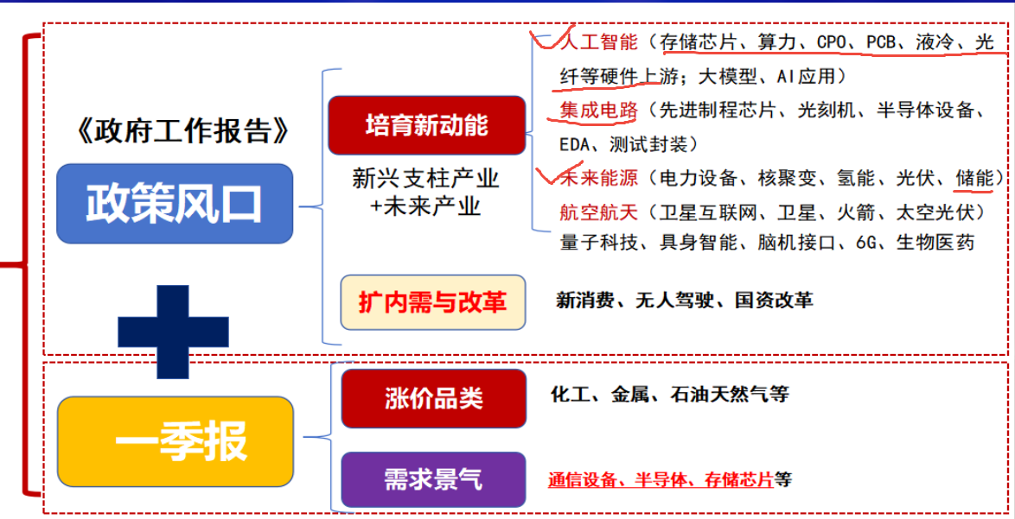
主线热点
TMT景气 医药消费善
根据涨停棱镜数据来 看，近期反复上榜且单日资金流入靠前锂电池、光伏、光通信、云计算
左手科技，右手电池

Slide 10
03
选股策略

Slide 11
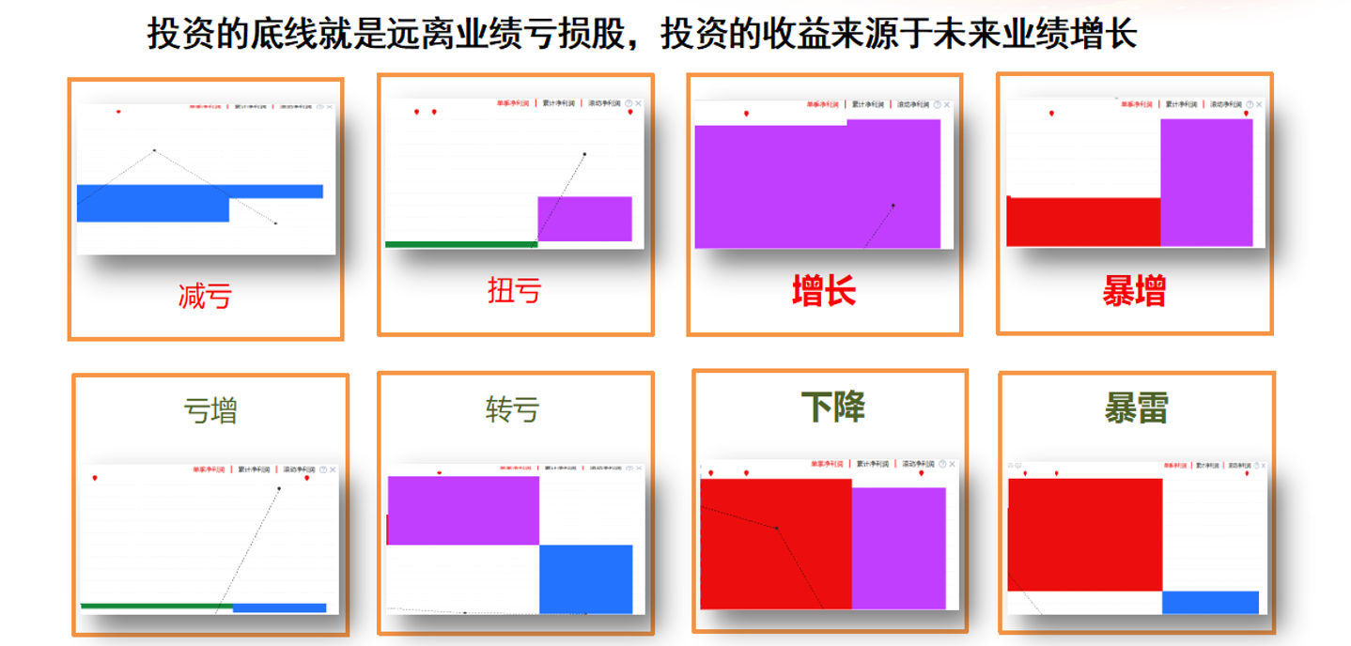
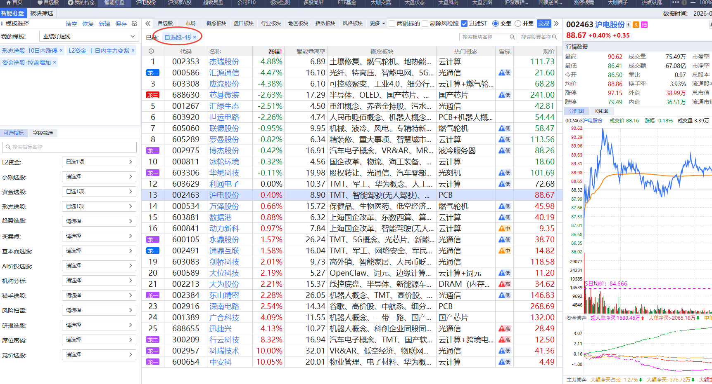
业绩好短线强-3-4月关注业绩
TMT景气 医药消费改善
根据4月8日涨停棱镜热点光通信、云计算、PCB涨停个股，加入自选股，再选择符合双紫标的
1、B点启动，相对位置低，适合风险偏好稳健交易
2、突破平台，进入强者恒强，适合激进交易

Slide 12
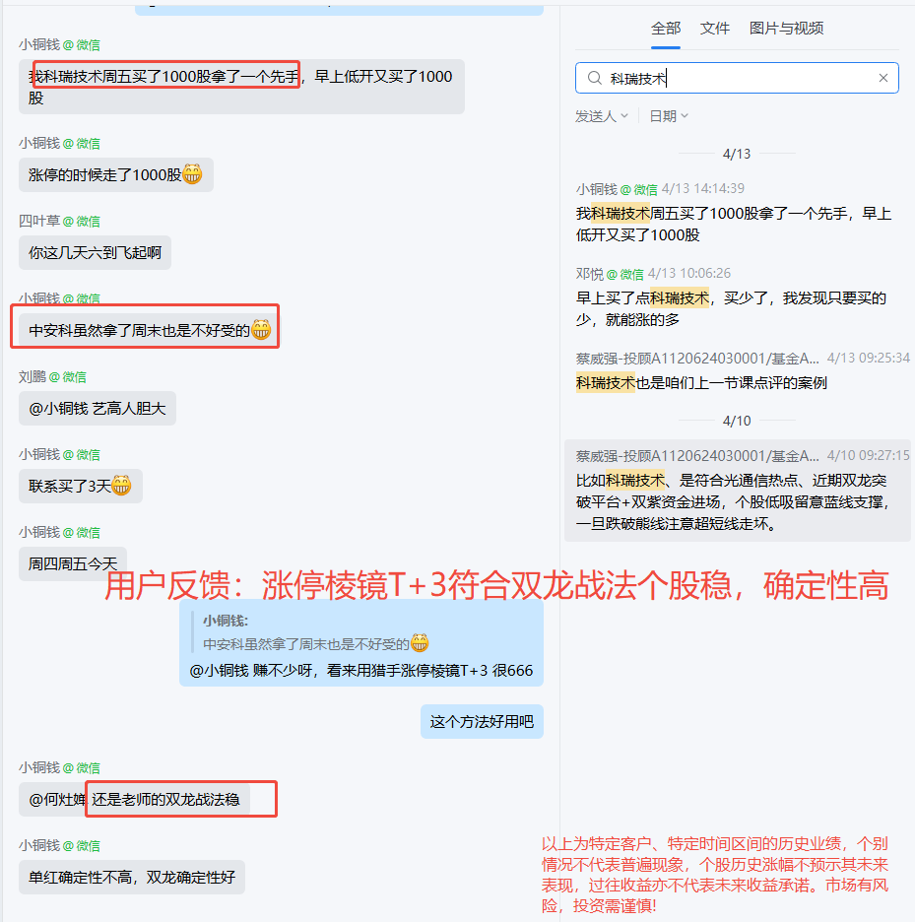
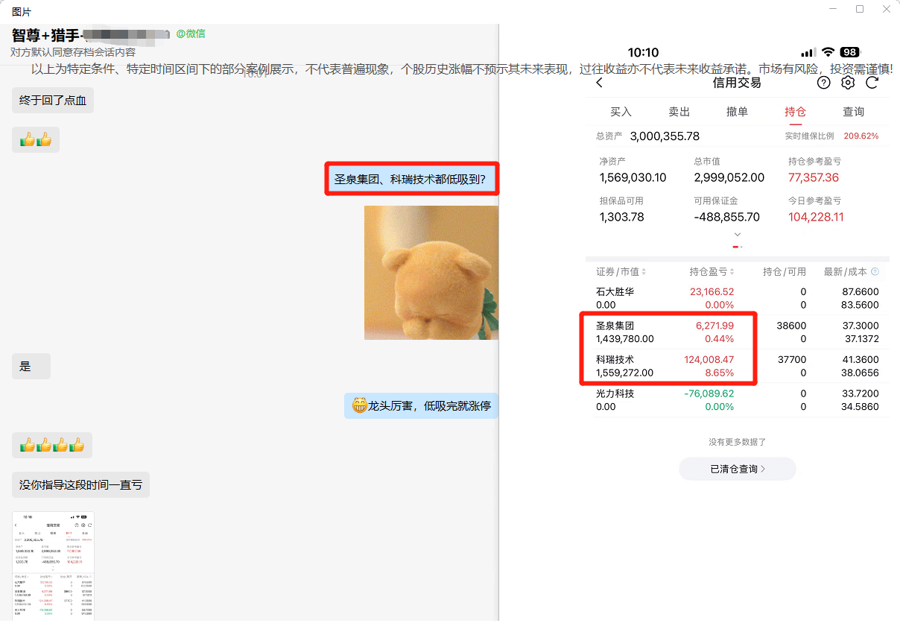
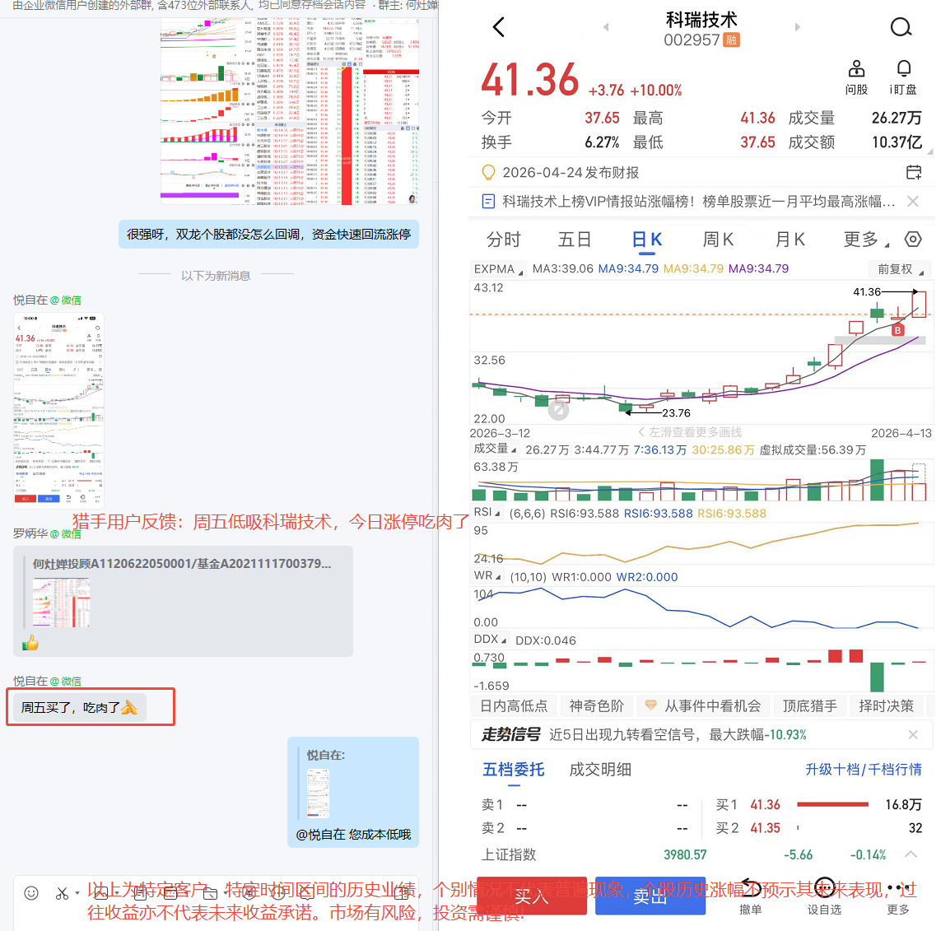
用户反馈
TMT景气 医药消费改善
个股符合双龙模式，同样也是趋势龙头，更容易走出持续性走势

Slide 13
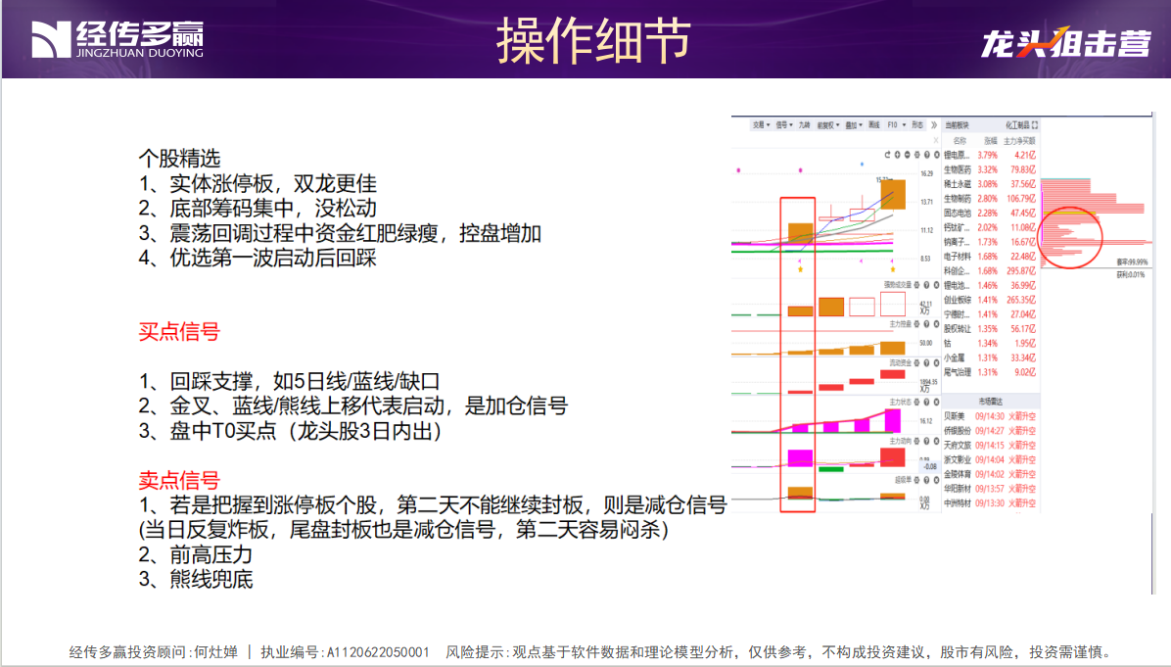

Slide 14


Slide 15
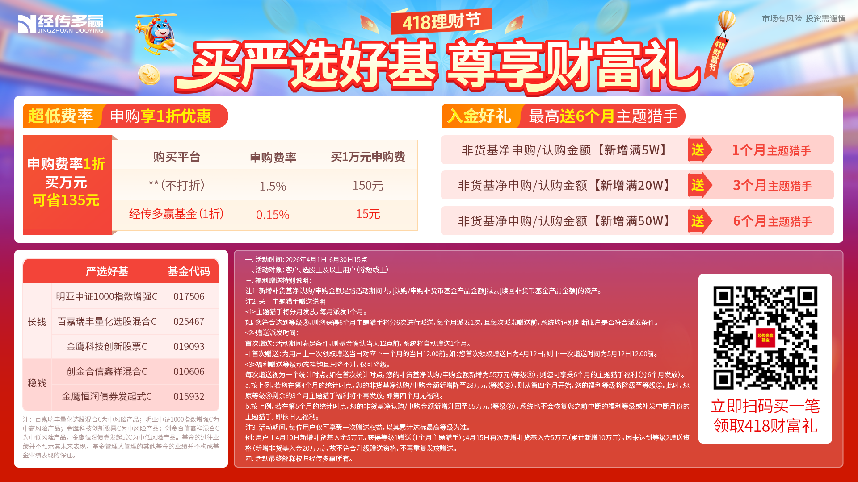
用户反馈
TMT景气 医药消费改善

